Slide 1
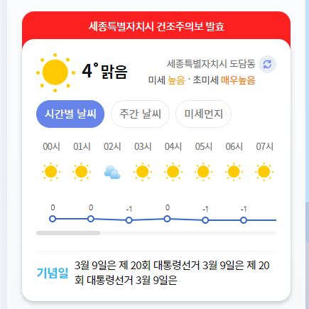

UI-SJN-01-001U
위치 변경
태그를 지웠다 넣었다 하면 됩니다.

